Slide 1
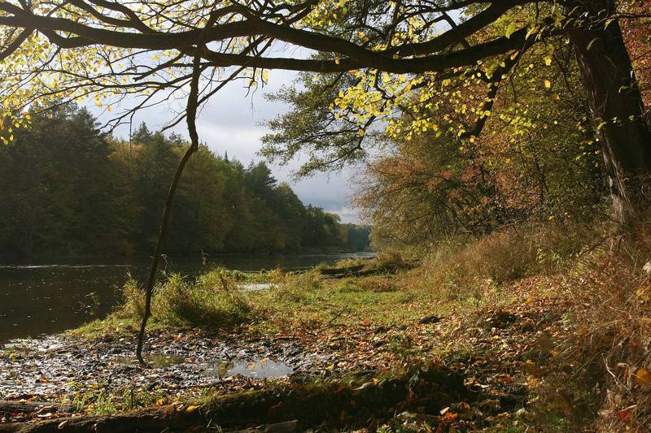
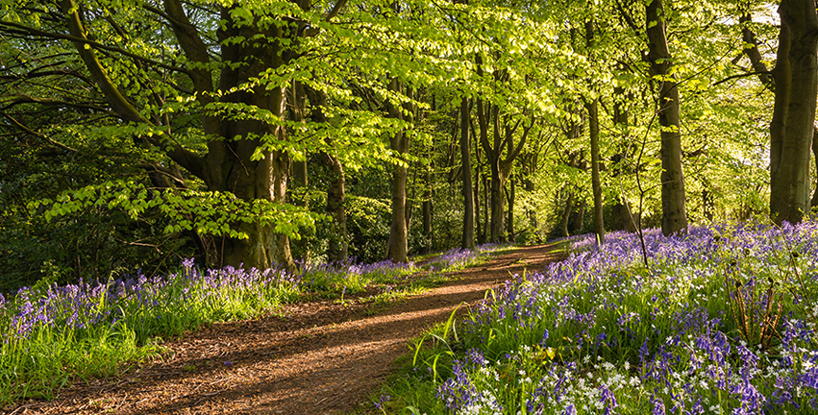
NASZE NADLEŚNICTWO SPAŁA

Slide 2
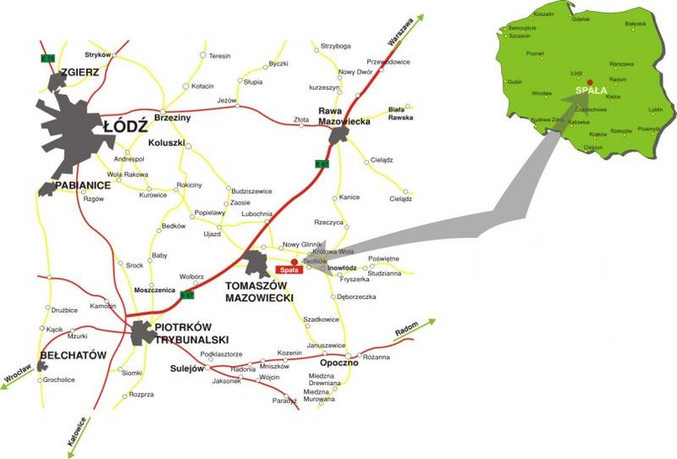
Położenie
Lasy Nadleśnictwa Spała położone w województwie łódzkim, w powiecie tomaszowskim, na terenie ośmiu gmin: Budziszewice, Czerniewice, Inowłódz, Lubochnia, Rzeczyca, Tomaszów Mazowiecki, Ujazd i Żelechlinek.
Obszar zasięgu terytorialnego Nadleśnictwa Spała wynosi 454,40 km².
Terytorialny zasięg działania nadleśnictwa obejmuje obszar pomiędzy 19º 56' a 20º 27' długości geograficznej wschodniej na odcinku 34 km oraz pomiędzy 51º 31' a 51º 46' szerokości geograficznej północnej na odcinku 29 km. Główny kompleks lasów nadleśnictwa obejmujący większość powierzchni leśnej Obrębów: Lubochnia i Spała położony jest bezpośrednio na północ od Tomaszowa Mazowieckiego i Inowłodza sięgając do miejscowości Rękawiec i Czerniewice; na zachód dochodzi do Ujazdu, a na wschodzie do miejscowości Żądłowice. Mniejsze kompleksy - znacznie porozrzucane, położone są - w większości - na północ i północny wschód w stosunku do głównych obszarów leśnych.

Slide 3
Położenie
Z Nadleśnictwem Spała sąsiadują:
od północy – Nadleśnictwo Skierniewice,
od wschodu – Nadleśnictwo Grójec RDLP Radom,
od południa – Nadleśnictwo Smardzewice i Nadleśnictwo Opoczno,
od zachodu – Nadleśnictwo Brzeziny.
Aktualna powierzchnia ogólna Nadleśnictwa Spała uległa zmniejszeniu o 27,20 ha, czyli o 0,18%. Zmiany powierzchniowe w stanie posiadania nadleśnictwa nastąpiły głównie za sprawą przekazania w Obrębie Lubochnia gruntów leśnych pod przebudowę trasy szybkiego ruchu Katowice-Warszawa na drogę ekspresową S8.

Slide 4
Położenie
Tereny Nadleśnictwa Spała rozpościerają się na malowniczej równinie piotrkowskiej, w dolinie rzeki Pilicy, która jest szczególnie bogata w kompleksy leśne. Tereny nadleśnictwa cechują się niewielkim zróżnicowaniem rzeźby terenu. Jest to teren równinny, na którym występują lokalne wzniesienia i pagórki, które osiągają wysokość około 190-200m n.p.m.
Ciekawym elementem terenu jest dolina rzeki Pilicy, która przepływając przez gminę Inowłódz jest granicą rzeźby lodowcowej i przedlodowcowej Polski. To właśnie tam znajdują się najniżej położone tereny Nadleśnictwa o wysokości 143 m n.p.m.
Największym znaczeniem dla obecnego ukształtowania rzeźby terenu oraz budowy geologicznej Nadleśnictwa Spała, miał maksymalny stadiał zlodowacenia środkowo – polskiego. To właśnie z tego okresu wywodzą się najmłodsze na opisywanym terenie osady i formy glacjalne. Na terenie nadleśnictwa można wydzielić następujące jednostki geomorfologiczne:
wysoczyznę morenową,
obszary występowania utworów wodnolodowcowych (zandry),
obszary aluwialnych dolin Pilicy z tarasami: zalewowymi, erozyjnymi i wydmowymi.

Slide 5
Biocenoza
Bogactwo gatunkowe lasów (biocenoza) nierozerwalnie związane jest z biotopem, tworząc razem ekosystem leśny. W związku z dużą różnorodnością ekosystemów leśnych wyróżniono kilkanaście typów siedliskowych lasu.
Na terenie Nadleśnictwie Spała występuje 12 typów siedliskowych lasu:
- na żyznych glebach siedliska lasowe, posiadające bogatą szatę rośliną i zbudowane głownie z drzew liściastych,
- na siedliskach borowych w króluje sosna,
- na siedliskach mieszanych, gatunkiem głównym jest również sosna, ale duży udział mają tu też gatunki liściaste (dąb bezszypułkowy i szypułkowy, brzoza brodawkowata oraz buk zwyczajny).

Slide 6
Biocenoza
Oprócz drzew na biocenozę ekosystemu leśnego składa się wiele gatunków roślin oraz grzybów występujących w runie leśnym spalskich lasów. Spośród ich dużego bogactwa na terenie nadleśnictwa występuje wiele gatunków objętych ochroną gatunkową.
Najciekawsze z nich to: smardz, szmaciak gałęzisty, porosty z rodziny brodaczkowate, orlik pospolity, grążel żółty i grzybienie białe występujące na stawach starorzecza Pilicy, a także wawrzynek wilczełyko oraz wierzba borówkolistna. Ponadto na terenie nadleśnictwa występuje wiele okazałych pojedynczych drzew oraz ich grup, które mają miano pomników przyrody.
Świat zwierząt na obszarze lasów spalskich jest bogaty i zróżnicowany. Gromada ssaków reprezentowana jest przez główne polskie gatunki łowne: jelenia, sarnę, dzika, daniela, zająca, lisa, jenota, borsuka, kunę, norkę, tchórza i piżmaka. Na terenie nadleśnictwa występuje również wiele chronionych owadów, płazów, gadów, ptaków oraz ssaków. Do najciekawszych możemy zaliczyć: kumaka nizinnego (płazy), traszki grzebieniastą oraz zwyczajną (gady), błotniaki, bociana czarnego, świstuna (ptaki), liczne nietoperze z rodziny mroczkowatych gniazdujące w bunkrach, gronostaja oraz łasicę.

Slide 7
Turystyka
Z racji bliskiego sąsiedztwa Rawy ze Spałą jest ona częstym celem naszych wycieczek szkolnych i wyjazdów rodzinnych.
Tereny Nadleśnictwa Spała rozpościerają się w dolinie rzeki Pilicy, która jest szczególnie bogata w kompleksy leśne. Przyjeżdżając do lasów spalskich warto zobaczyć m.in. :
Niebieskie Źródła
Skansen Rzeki Pilicy
Groty Nagórzyckie
Ośrodek hodowli żubrów w Smardzewicach.
Od 2013 roku istnieje również ścieżka crossfit (https://www.youtube.com/watch?v=PSLq1xnsgo4), którą przygotowało Nadleśnictwo Spała pod okiem RDLP w Łodzi. Powstała ona z myślą o wszystkich wielbicielach zdrowego stylu życia i jest częścią kampanii, promującej wakacje w lesie. Dwukilometrowa ścieżka została poprowadzona przez spalskie lasy. Można tam jeździć rowerem, uprawiać nordic walking i organizować piesze wycieczki. Przy ścieżce urządzono też siłownię zewnętrzną dla wszystkich amatorów ćwiczeń na świeżym powietrzu.

Slide 8
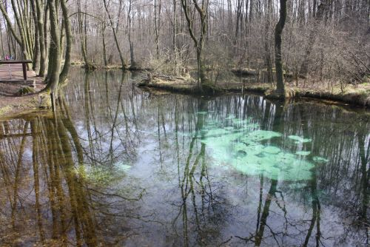
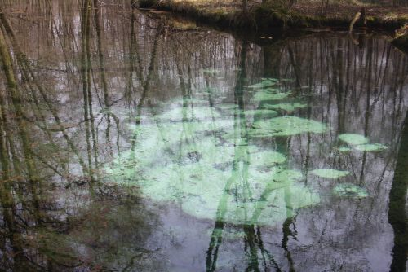
Rezerwat przyrody Niebieskie Źródła
Rezerwat leży w dolinie rzeki Pilicy. Powierzchnia rezerwatu wynosi 28,7 ha. Jego symbolem jest kaczka krzyżówka. Został utworzony, dla ochrony malowniczych źródeł krasowych o błękitnym zabarwieniu i zachowania ostoi licznych gatunków ptaków. Na jego terenie znajduje się las olchowy stanowiący ich ostoję. Rezerwat ten obejmuje także silnie pulsujące źródła typu limnokrenowego, które dają początek rzece Jana. Ich urok polega na tym, że woda wybija z dna piasek, który widziany przez taflę wody posiada niepowtarzalną, zieloną barwę o różnych odcieniach, zależnie od warunków pogodowych i kąta padania promieni słonecznych. Czysta woda z wapiennych źródeł pochłania promienie czerwone, a przepuszcza odbite od dnia niebieskie i zielone, które można obserwować.

Slide 9
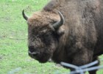
Ośrodek hodowli żubrów
Ośrodek zajmuje pow. 72,4 ha. Leży w strefie ochronnej Spalskiego Parku Krajobrazowego. Liczebność stada hodowlanego utrzymywana jest na poziomie 20 sztuk. (Symbolem lasów spalskich jest żubr).

Slide 10
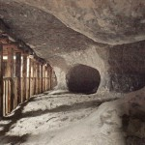
Groty Nagórzyckie
Rejon wyrobisk poeksploatacyjnych nazywanych historycznie „Grotami Nagórzyckimi” położony jest w strefie krawędzi Pilicy. Znajduje się ona na zboczu łagodnego wzniesienia opadającego ku wschodowi i północy. Na wschodzie obszar obcięty jest krawędzią doliny rzeki, ku północy przechodzi on w płytki wąwóz o niezbyt stromych zboczach. Warto tu odbyć fascynującą wędrówkę w labiryncie podziemnych sal, korytarzy i wnęk w dawnej kopalni piasku kwarcowego.

Slide 11
Źródła:
http://www.dzienniklodzki.pl/artykul/954900,sciezka-crossfit-nowa-atrakcja-turystyczna-w-spale,id,t.html
http://www.highfivetrips.com/offer,9.html?PHPSESSID=3hdjmdruddou035rrj3j54okm4
https://www.youtube.com/watch?v=PSLq1xnsgo4
http://www.spala.pl/historia/
http://www.spala.lodz.lasy.gov.pl//
http://www.spala24.pl/index.php?fn_mode=fullnews&fn_id=81
http://szlakiempilicy.pl/media/thumb/182/xl.jpg
Wykorzystano również zdjęcia ze zbiorów własnych
DZIĘKUJEMY ZA UWAGĘ
Autorzy
Katarzyna Kępa, Mikołaj Kołodziński, Wojciech Pawłowski
Gimnazjum nr 1 im. Polskich Noblistów w Rawie Mazowieckiej
klasa I a, kategoria GIMNAZJA

